Slide 1

H-Brains
David Silva
TGPSI19-II
2219094

Slide 2

Objetivo do Programa
O objetivo do Programa é promover jovens com mais necessidades financeiras a puderem estudar, mas quem necessitar de ajuda nas matérias escolares sempre poderá ter ajuda também
Cumpre com dois ODS:
Educação de Qualidade
Reduzir as Desigualdades
Isto promove também que todas as pessoas possam aprender independentemente das dificuldade que tenha, os explicadores são alunos universitários e professores aposentados

Slide 3
Funções do Programa
O programa no geral tem várias funcionalidades disponíveis:
Onde se vê os alunos com as matérias com mais dificuldades e correspondentes explicadores
Onde se vê as várias contas ou informações disponíveis sobre os vários alunos inscritos
Onde se vê as várias contas ou informações disponíveis sobre os vários explicadores
Onde se vê as várias matérias em que se pode visualizar se tem alguma tarefa para realizar
Dentro dessas tabelas existem outras onde se clicar para visualizar irá aparecer a tarefa para realizar em casa ou depois da explicação
Também têm um calendário para consultar e marcar as explicações

Slide 4
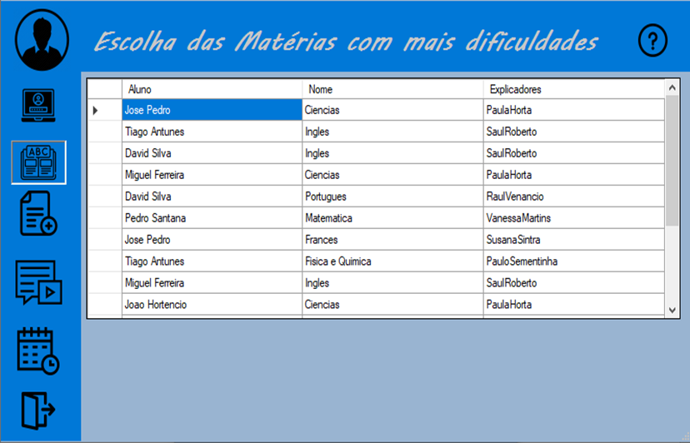
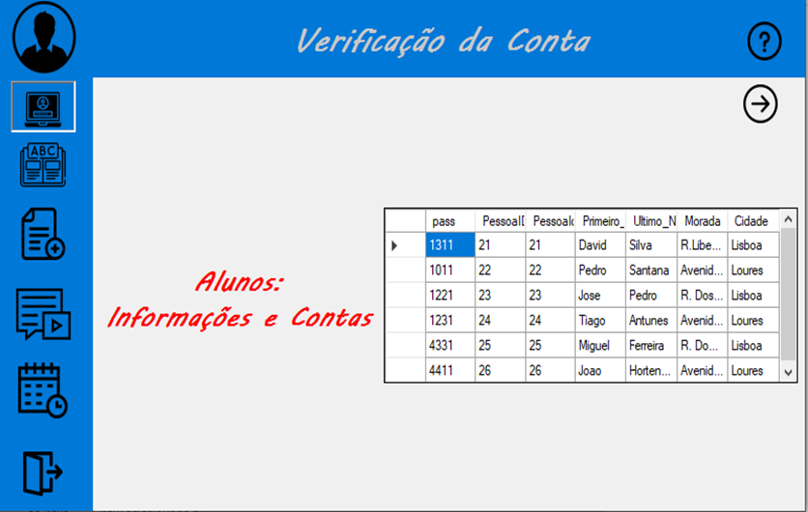
Tabelas apresentadas no Programa
I
II
matérias com mais dificuldades e correspondentes explicadores
informações disponíveis sobre os vários alunos

Slide 5
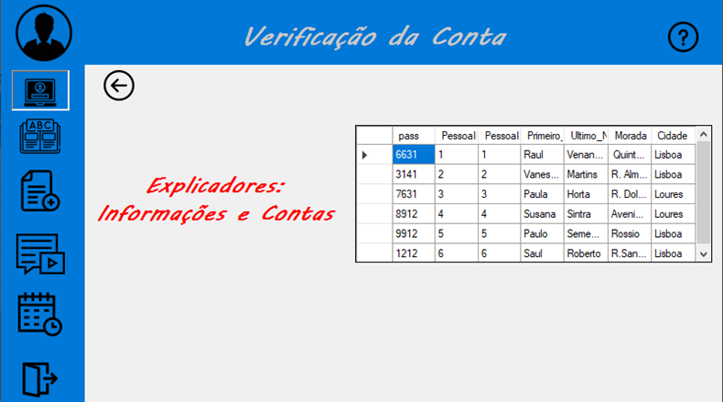
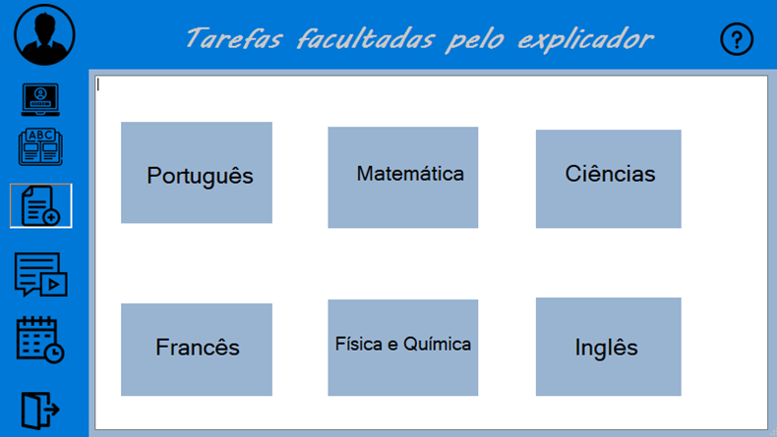
Tabelas apresentadas no Programa
III
IV
informações disponíveis sobre os vários explicadores
matérias em que se pode visualizar se tem alguma tarefa para realizar

Slide 6
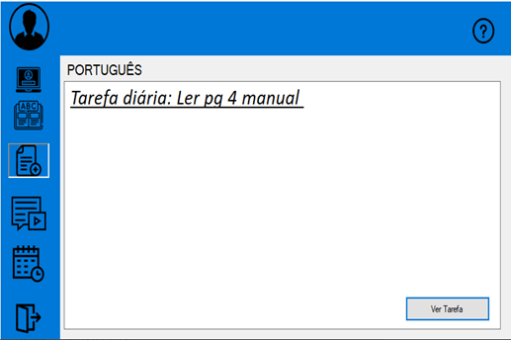
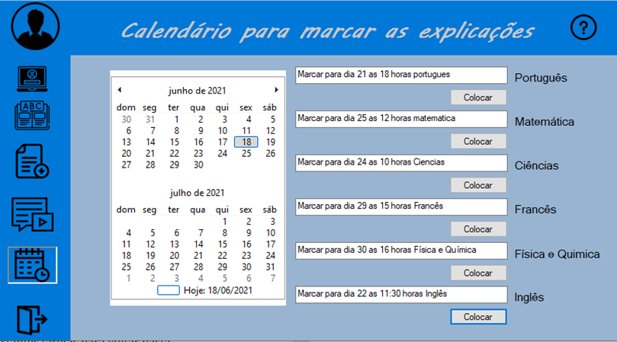
Tabelas apresentadas no Programa
V
VI
tarefa para realizar em casa ou depois da explicação
calendário para consultar e marcar as explicações

